Slide 1

Коррекционно-развивающее занятие: «Сутки»
По коррекционному курсу «Развитие психомоторики и сенсорных процессов»
Подготовила: учитель-дефектолог Серышева Светлана Васильевна

Slide 2
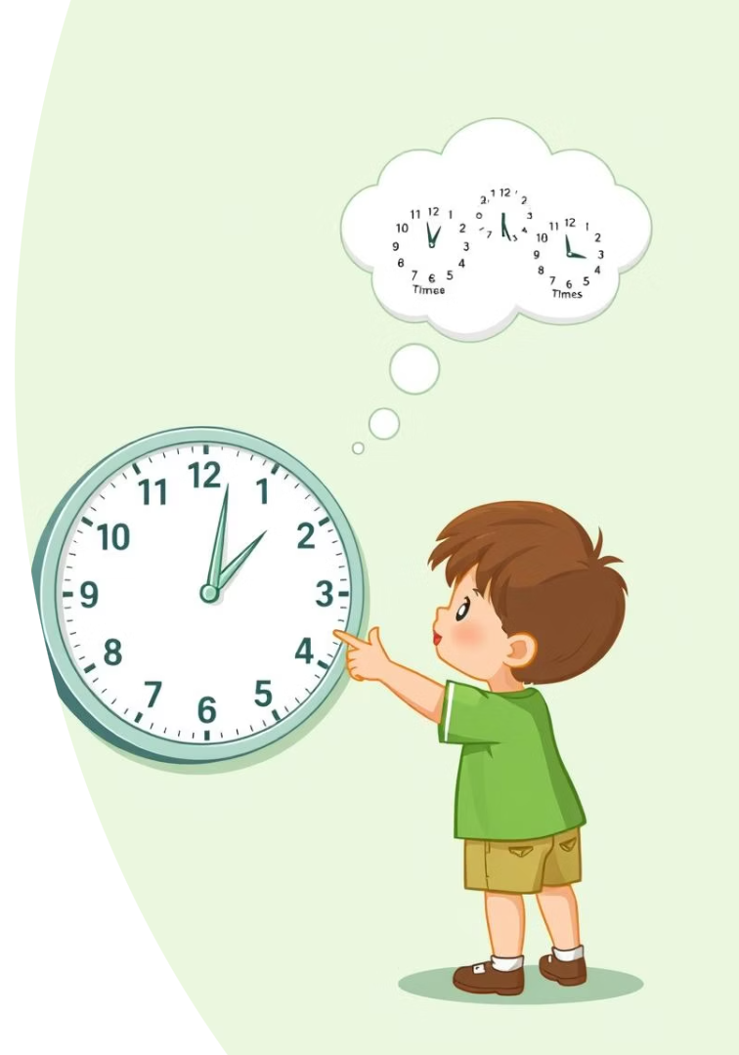



Цели и задачи занятия
Определение частей суток
Развитие мыслительных операций
Научиться определять части суток по внешним признакам и изображениям.
Развивать умение наблюдать, выделять существенные признаки и делать простые выводы.
Воспитание интереса
Воспитывать аккуратность и устойчивый интерес к учебным занятиям.

Slide 3
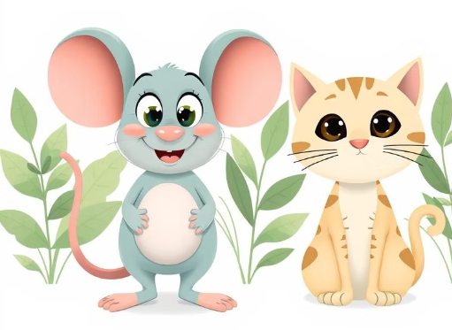
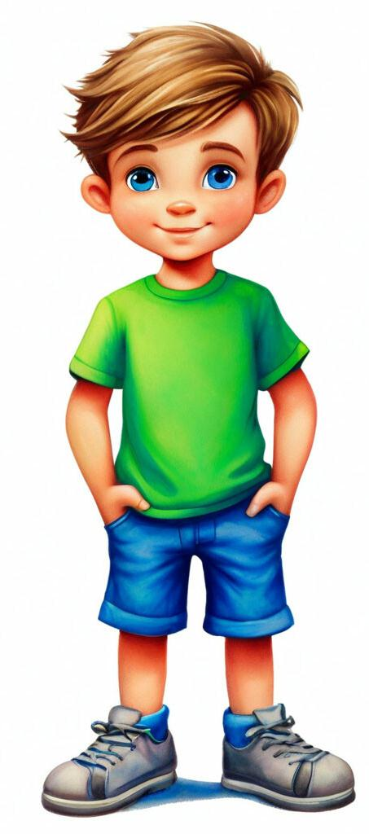





Начало занятия: Разминка для ума

Slide 4
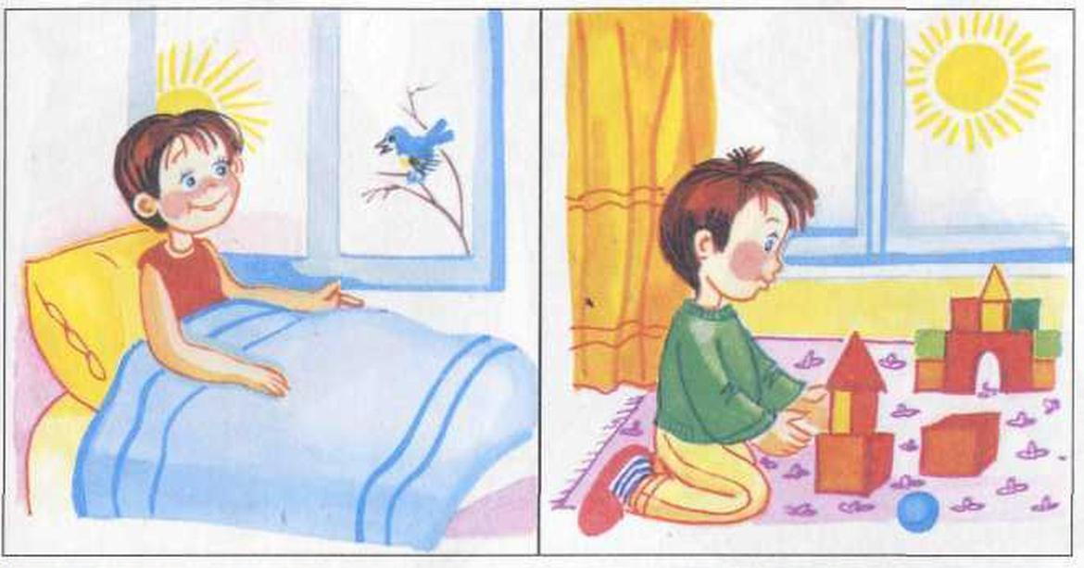
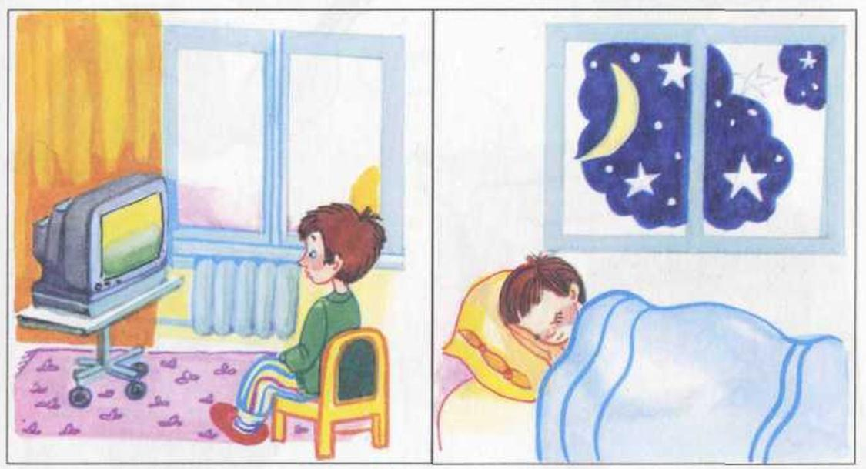
Пробуждение и акцентирование внимания
на основной теме занятия «Сутки»

Slide 5




Утро: Встречаем новый день
Петушок встречает зарю
Утро начинается с первыми лучами солнца.
Мама деток умывает
Время для утренних процедур и завтрака.
Иней на траве, как пудра
Признаки прохладного, свежего утра.

Slide 6










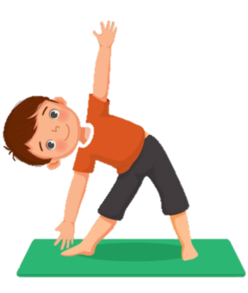
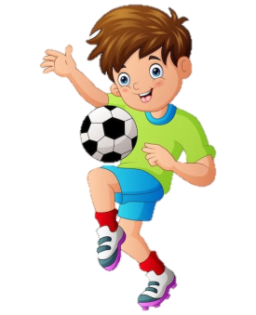
Создание коллажа на тему «Утро»

Slide 7
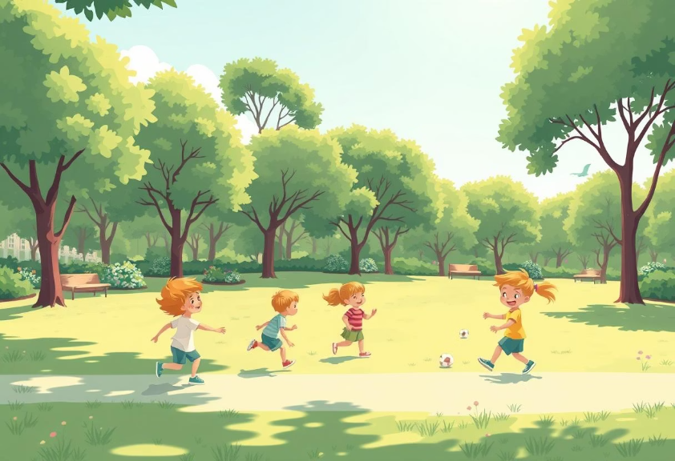
День. Активность
День: Солнце высоко

Slide 8
Создание коллажа на тему «День»

Slide 9

Вечер. Отдых
Вечер: Закат и отдых

Slide 10

Создание коллажа на тему «Вечер»

Slide 11

Ночь

Slide 12
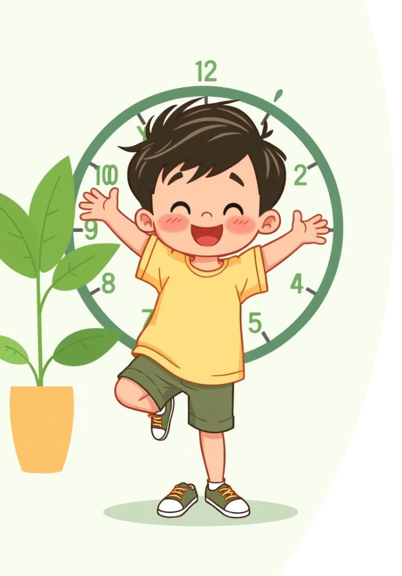
Физкультминутка и повторение
Утренняя зарядка
Каждый раз по утрам делаем зарядку, шагаем и поднимаем руки.
Весело шагать
Наклоны в стороны, приседания и прыжки.
Повторение частей суток
Повторяем «утро, день, вечер, ночь» и что нарисовано на картинках.

Slide 13
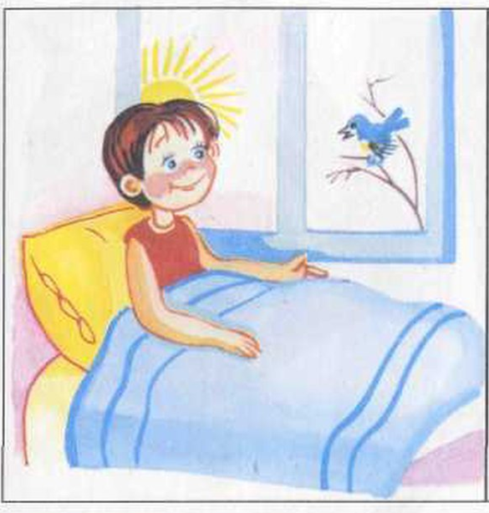
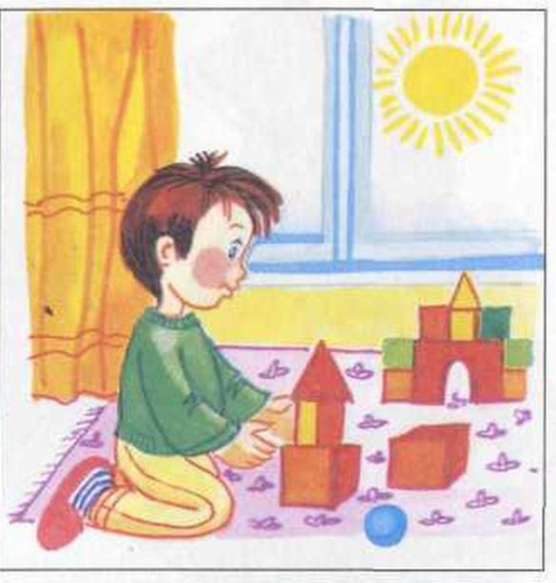
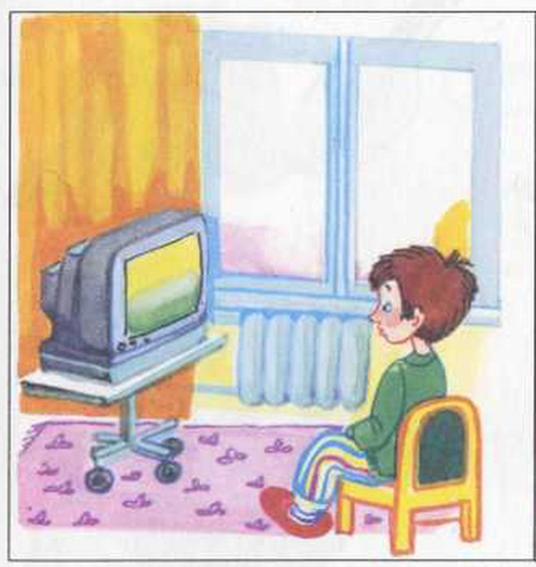
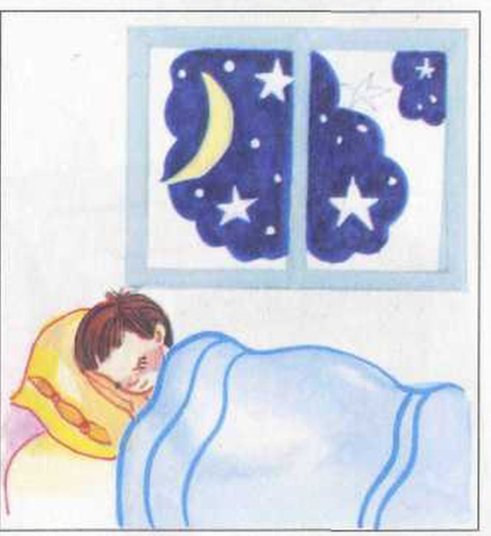
Заключение: Игра «Чего не стало?»

